Slide 1
Вступ до Нейронних Мереж
1

Slide 2
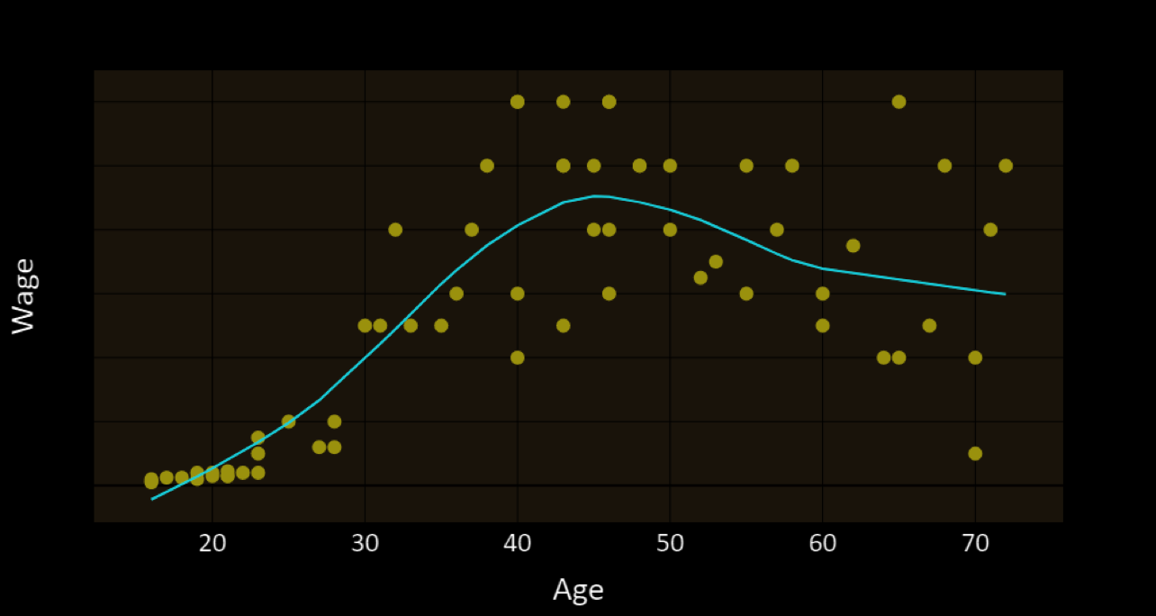
Прогноз зарплати на основі віку
Вік
x
Зарплата
ŷ
Model
Зарплата = f(Вік)
ŷ = f(x)

Slide 3

Прогноз зарплати на основі віку
x₀
b
Вік, x₁
w₁
Вік², x₂
w₂
w₃
Зарплата
ŷ
Досвід роботи, x₃
w₄
Освіта, x₄
$z=b+w_{1}∙x_{1}+w_{2}∙x_{2}$ $+w_{3}∙x_{3}$ $+w_{4}∙x_{4}$
$$\text{ŷ}=a=activation(z)$$
Вхідний шар
Вихідний шар

Slide 4
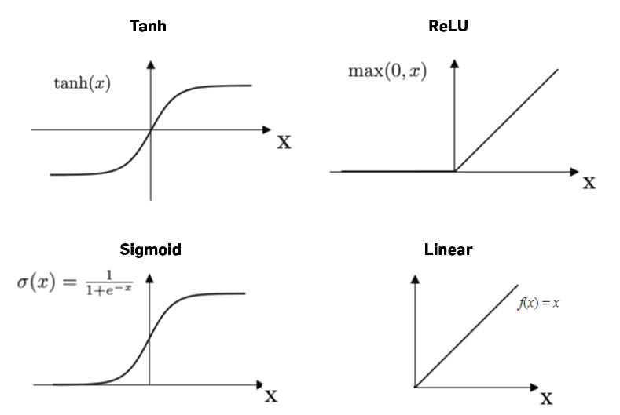
Функції активації
source: https://machine-learning.paperspace.com/wiki/activation-function

Slide 5
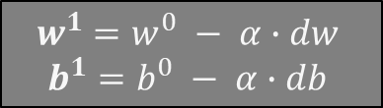

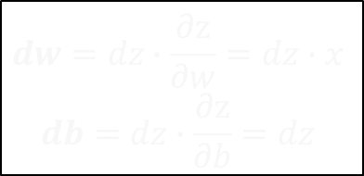

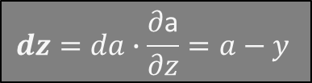
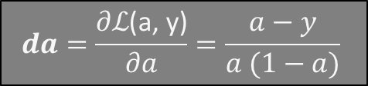
1 крок backpropagation для класифікації
x₀
b
Колір, x₁
w₁
w₂
Це кіт?
ŷ
Вага, x₂
w₃
Рівень активності, x₃
$$z \text{=} \text{b}\text{ + }w^{T}x$$
$$a \text{=} \text{σ}\text{(}\text{z}\text{) = }\text{ŷ}$$
$$\text{ℒ}\text{(}\text{a}\text{, }\text{y}\text{)}\text{ =}−y log\left(a\right)−\left(1−y\right) log\left(1−a\right)$$
$$dw=dz∙\frac{∂\text{z}}{∂w}=dz∙x$$
$$db=dz∙\frac{∂\text{z}}{∂b}=dz$$
$$w^{1}=w^{0} − α∙dw$$
$$b^{1}=b^{0} − α∙db$$
$$dz=da∙\frac{∂\text{a}}{∂z}=a−y$$
$$da=\frac{∂\text{ℒ}\text{(}\text{a}\text{, }\text{y}\text{)}}{∂a}=\frac{a−y}{a (1−a)}$$
Вхідний шар
Вихідний шар

Slide 6
Прогноз зарплати на основі віку
x₀
B₁
W₁₁
Вік, x₁
a₀
b₂
W₁₂
w₂₁
Вік², x₂
w₂₂
Зарплата
ŷ
W₁₃
Досвід роботи, x₃
w₂₃
W₁₄
Освіта, x₄
Вхідний шар
Прихований шар
Вихідний шар

Slide 7
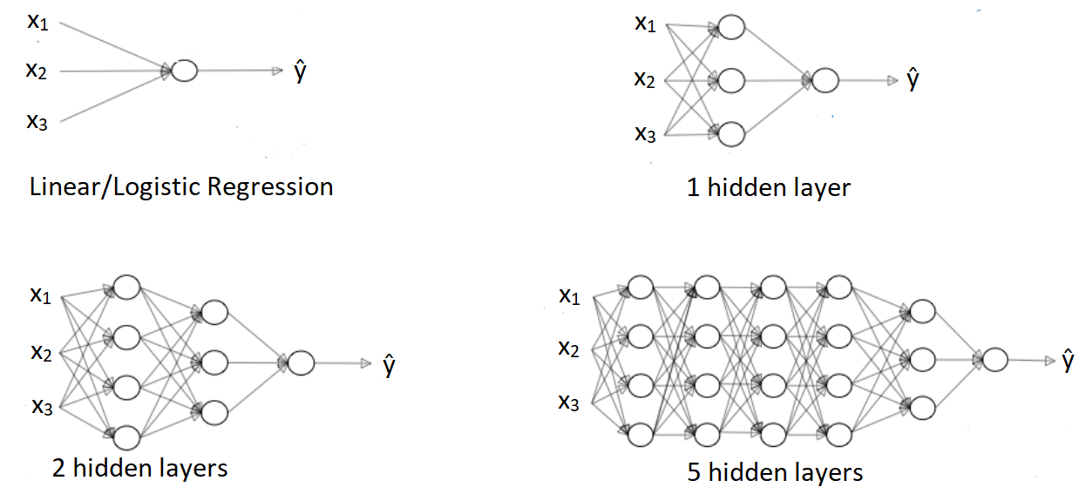
Приклади архітектур Нейронних мереж

Slide 8

Гіперпараметри
Learning rate, $α$
# ітерацій для градієнтного спуску
# прихованих шарів
# прихованих нейронів в прихованих шарах
Функція активації
Інше

Slide 9
Застосування (Структуровані дані)
Вхідні дані
Вихідні дані
Застосування
Дані клієнтів банку
Надати кредит чи ні? (1/0)
Банки
Клієнт продовжить користуватися чи ні?
Дані Vodafone
Прогноз відтоку клієнтів
Дані користувачів chess.com
Зробити сегментацію клієнтів
Сегментація клієнтів

Slide 10

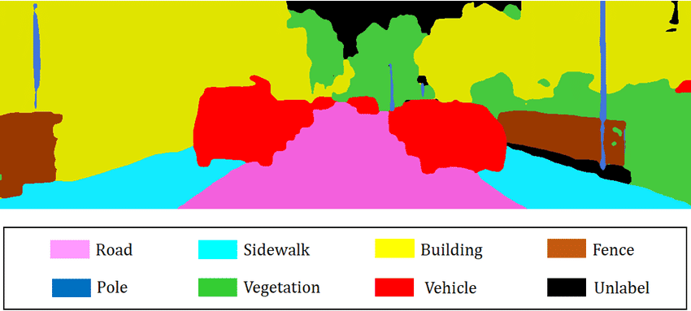
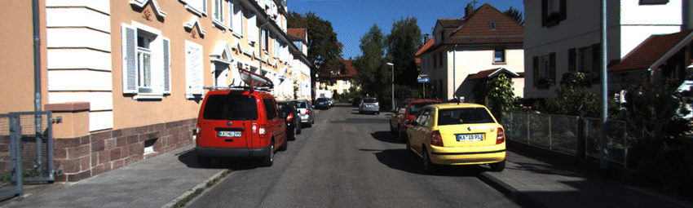
Applications (Unstructured data)
Вхідні дані
Вихідні дані
Застосування
Q: What did the neural network say when it couldn't learn a new concept?
A: "This is beyond my neurons!"
Hey, ChatGPT, tell a joke for an ML audience.
Chatbot
Welcome to the world of Machine Learning!
Розпізнавання голосу
Семантична сегментація

